Slide 1


Trình bày BÀI GIỚI THIỆU VỀ MỘT VẤN ĐỀ CỦA TÁC PHẨM VĂN HỌC
TIẾT : NÓI VÀ NGHE

Slide 2


1/ Định hướng
a/ Xác định vấn đề
b/ Lưu ý
Để trình bày ý kiến về một vấn đề, em cần làm gì?
Lựa chọn vấn đề em định trình bày ý kiến.
+ Đưa ra ý kiến của mình về vấn đề đó và các lí lẽ, bằng chứng định sử dụng để thuyết phục mọi người.
+ Chuẩn bị tranh ảnh hoặc video, thiết bị hỗ trợ (nếu có).

Slide 3
2/Thực hành
Hãy nhắc lại các bước thực hành một bài nói và nghe?
a/ Chuẩn bị
b/ Tìm ý và Lập dàn ý
c/ Nói và nghe
d/ Kiểm tra và chỉnh sửa

Slide 4
2/Thực hành
Đề bài: “Giả sử trong buổi sinh hoạt ngoại khóa của lớp vào tuần tới, nhóm em đăng kí trình bày về một vấn đề của văn bản “Đổi tên cho xã” trích từ vở hài kịch “Bệnh sĩ” của Lưu Quang Vũ, em sẽ trình bày bài giới thiệu của nhóm em như thế nào?

Slide 5
a) Chuẩn bị
Để chuẩn bị cho bài nói, em cần làm những gì?
- Đọc kĩ yêu cầu của bài tập; xác định từ ngữ quan trọng để biết yêu cầu về thể loại, nội dung, phạm vi, mục đích trình bày, người nghe
- Xem lại nội dung đọc hiểu đoạn trích “Đổi tên cho xã”
-Xác định vấn đề nhóm sẽ trình bày.
-Chuẩn bị các phương tiện như tranh ảnh, video...

Slide 6
b) Tìm ý và Lập dàn ý
PHIẾU TÌM Ý | Câu hỏi | Trả lời
TT | Câu hỏi | Trả lời
1 | Em sẽ trình bày vấn đề gì trong đoạn trích?
2 | Vấn đề đó có đặc điểm gì nổi bật và xuất hiện trong tác phẩm như thế nào?
3 | Vấn đề đó có ý nghĩa như thế nào trong việc thể hiện giá trị tư tưởng của đoạn trích kịch?
* Tìm ý

Slide 7

*Lập dàn ý
Nhiệm vụ: Thảo luận cặp đôi, thống nhất dàn ý.

Slide 8
*Lập dàn ý
Mở bài: Lời chào và giới thiệu bản thân, giới thiệu vấn đề.
Thân bài:
Giới thiệu vấn đề trình bày: Thủ pháp trào phúng trong đoạn trích kịch “Đổi tên cho xã” – tác dụng của thủ pháp trong việc thể hiện chủ đề.
Nêu tên một số biểu hiện của thủ pháp trào phúng thể hiện trong đoạn trích.
Lí giải về ý nghĩa, tác dụng của thủ pháp trào phúng đối với việc thể hiện nội dung tư tưởng của đoạn trích.
Khẳng định sự thành công của TG trong việc sử dụng thủ pháp trào phúng để tô đạm chất bi hài của đoạn trích kịch; cảm xúc, suy nghĩ của em về giá trị đoạn trích, bài học rút ra.
Kết bài: Lời cảm ơn, xin ý kiến nhận xét.

Slide 9

c) Nói và nghe
Đề bài: Em hãy trình bày ý kiến về một hiện tượng đời sống.
YÊU CẦU | Người nghe
Người nói | Người nghe
- Hình thức: Nói to, rõ ràng, giọng điệu phù hợp, tốc độ nói vừa phải.
- Nội dung: Đảm bảo bố cục của bài nói, trình bày được ý kiến, lí lẽ, bằng chứng.
Tác phong tự tin, đĩnh đạc, trình bày đúng thời gian quy định
Sử dụng tranh ảnh, phương tiện hỗ trợ...
Tập trung, chú ý vào bài nói của bạn.
Tóm tắt được nội dung chính mà người nói trình bày vào PHT.

Slide 10
BẢNG TIÊU CHÍ ĐÁNH GIÁ
TT | TIÊU CHÍ | Thí sinh tham gia
 |  | ...... | ...... | ...... | .......
1 | Nêu rõ được vấn đề của tác phẩm văn học cần bàn luận. (2đ)
2 | Nội dung nói đầy đủ 3 phần; Đưa ra các lí lẽ, bằng chứng cụ thể. (2đ)
3 | Quan điểm của người nói có sức thuyết phục. (2đ)
4 | Tác phong nói tự tin, đĩnh đạc, điệu bộ, cử chỉ hợp lí. Âm lượng, giọng điệu, tốc độ nói phù hợp. (2đ)
5 | Sử dụng phương tiện hỗ trợ sinh động, phù hợp. (2đ)
6 | Tổng điểm

Slide 11
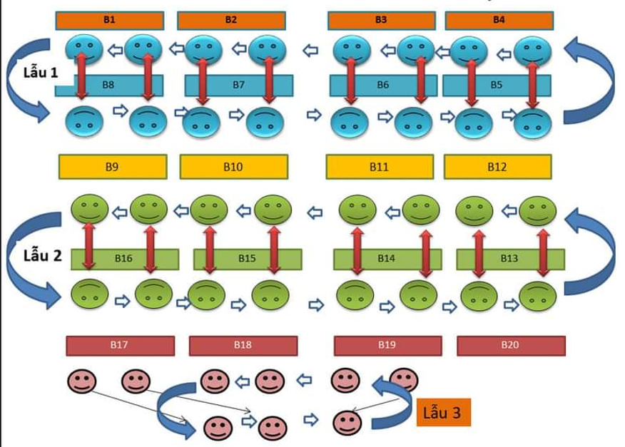


c) Nói và nghe
NÓI THEO CẶP ĐÔI
HOẶC NHÓM 4

Slide 12
THỂ LỆ CUỘC THI
Thí sinh: Mỗi thí sinh được trình bày ý kiến của mình trong thời gian tối đa 3 phút.
Sau khi trình bày xong thì giám khảo, khán giả nhận xét, góp ý, thí sinh có nhiệm vụ phản hồi, giải đáp thắc mắc (nếu có).
Giám khảo: Ban giám khảo sẽ chấm điểm thí sinh dựa trên bảng tiêu chí đánh giá, sau đó thống nhất kết quả vào 1 phiếu chung.

Slide 13
d) Kiểm tra và chỉnh sửa
Người nói
Người nghe
Xem nội dung bài nói đã đủ ý chưa | Vấn đề cần bàn luận là vấn đề nào?
 | Lí lẽ ra sao?
 | Có nêu được các bằng chứng cụ thể không?
Rút kinh nghiệm về cách trình bày | Diễn đạt có rõ ràng, dễ hiểu không?
 | Ngôn ngữ, điệu bộ, thái độ,… đã phù hợp chưa?
Hiểu đúng và tóm tắt được các thông tin của người nói. | Ý kiến
 | Lí lẽ
 | Bằng chứng
Tập trung chú ý theo dõi người nói.

Slide 14


CẢM ƠN THẦY CÔ VÀ CÁC EM!
Kim Dung 0336032445 https://www.facebook.com/phamkimdung25/

